Slide 1
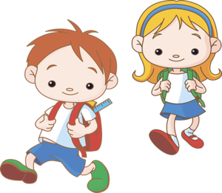
Рекомендации для родителей четвероклассника

Slide 2
Четвертый год обучения в младших классах завершает первый этап школьной жизни ребенка. В это время у детей заканчивается формирование основных новообразований младшего школьного возраста. У большинства детей уже складывается индивидуальный стиль учебной работы, который проявляется не только в общем подходе к выполнению учебных заданий, но и в использовании школьниками различных учебных умений и навыков. Владение продуктивными приемами учебной работы означает, что школьник приобрел умение учиться: он способен качественно усваивать предлагаемые знания и, в случае необходимости, добывать их самостоятельно.

Slide 3
Какие же общие умения важны для успешного обучения?
Среди них можно отметить следующие:
слушать учителя;
выделять главную мысль сообщения;
связно пересказывать содержание текста;
отвечать на вопросы к тексту;
ставить вопросы к тексту;
делать содержательные выводы на основе полученной информации;
письменно выражать свою мысль;
привлекать дополнительные источники информации, пользоваться справочной литературой (словарями, энциклопедиями и пр.);
адекватно оценивать результаты собственной работы.

